Slide 1
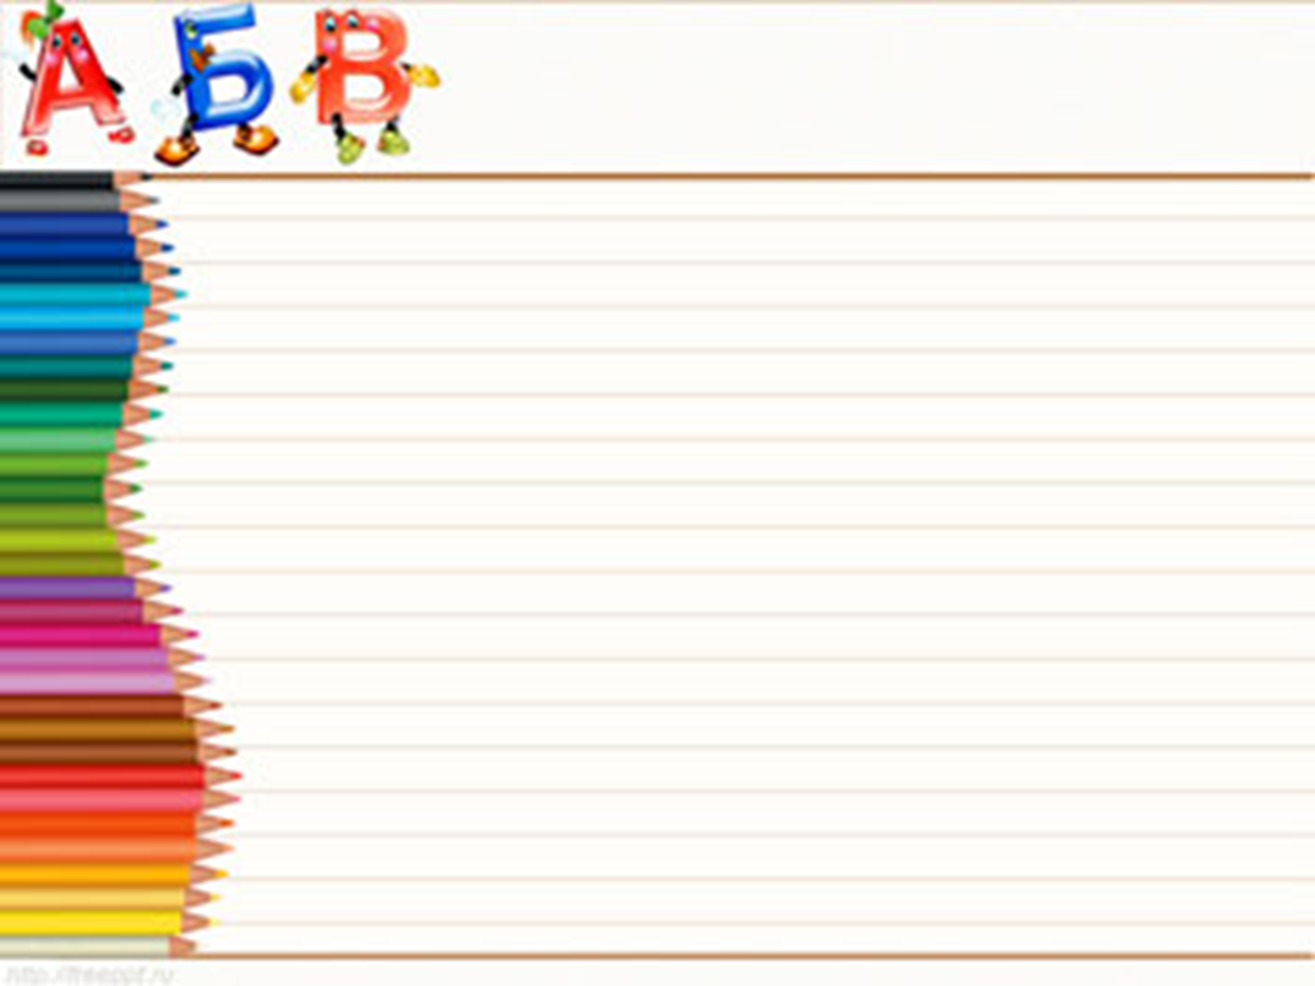
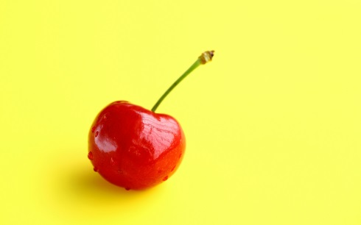
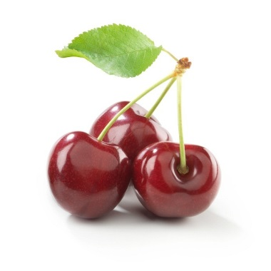
Имя существительное
Единственное
число
Множественное
число

Slide 2
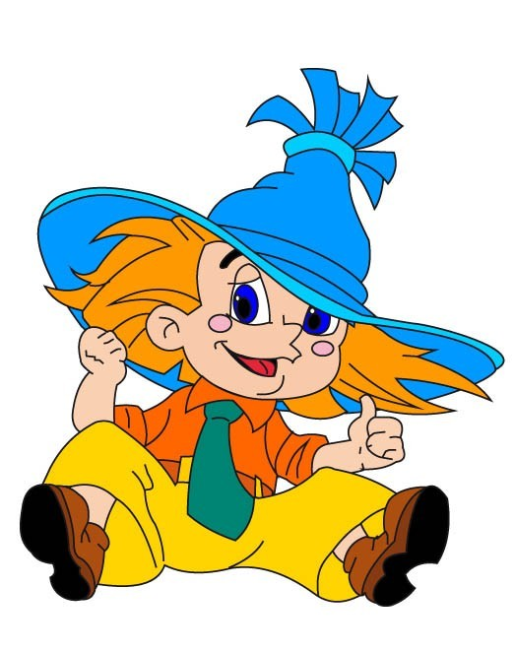

Slide 3
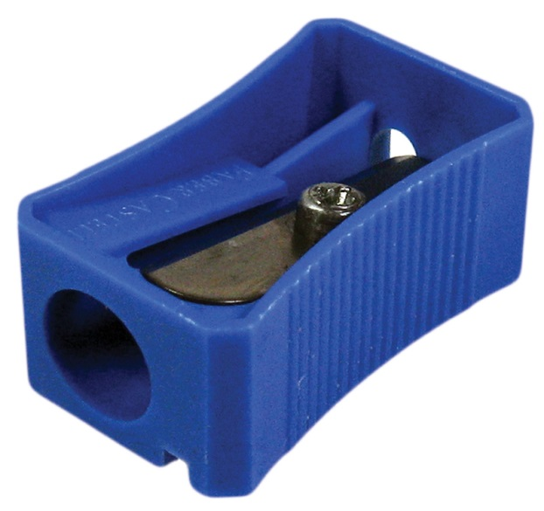
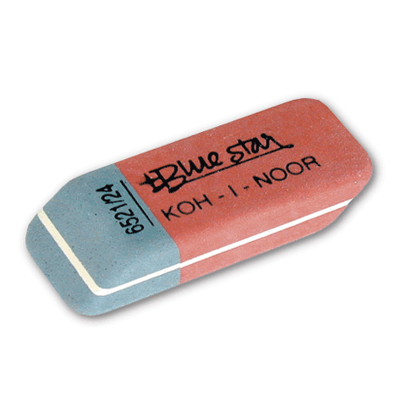
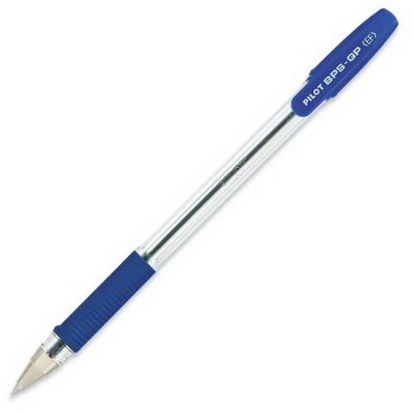

Slide 4
Тетради, карандаши, точилки,
ручки, листы, ластики.

Slide 5
Молодцы!

Slide 6
сегодня я узнал…
было интересно…
было трудно…
я выполнял задания…
я понял, что…
Теперь я могу…
я почувствовал, что…
мне понравилось…
мне не понравилось…

